Slide 1
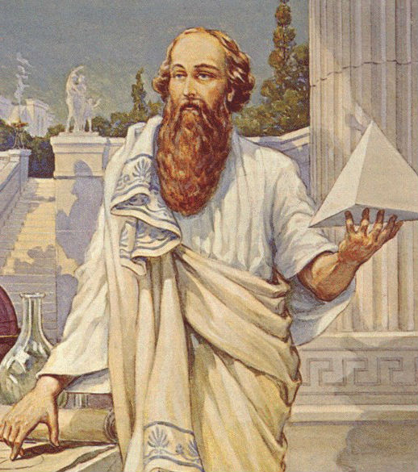
Теорема Пифагора
Криворотова Анастасия Олеговна г.Обнинск школа №13
2018 год

Slide 2
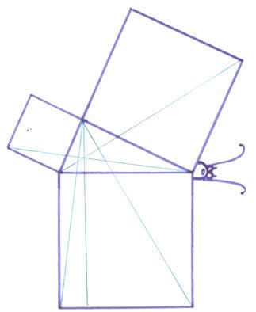
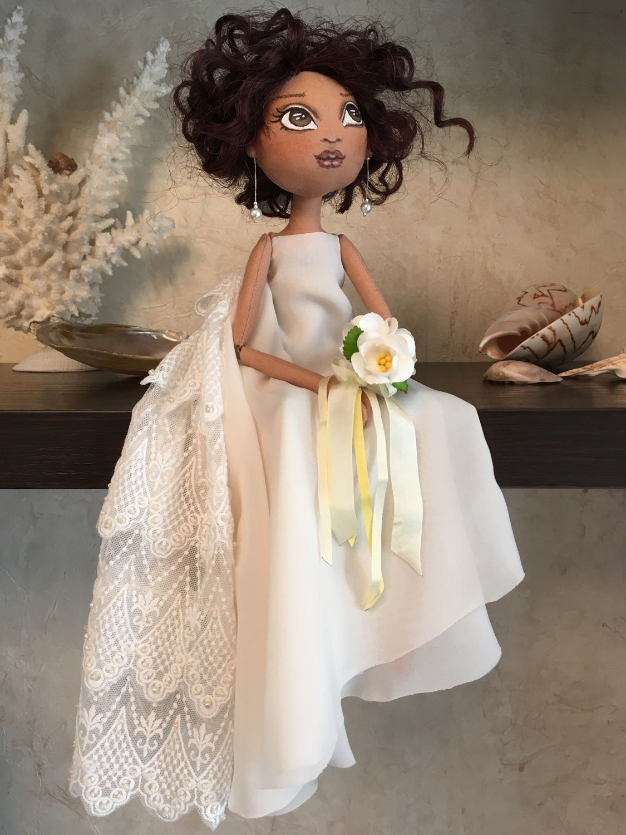
Теорема невесты
У математиков эта теорема получила название «теорема невесты» за сходство чертежа с бабочкой, что по-гречески называлось «нимфой». При переводе с греческого переводчик, не обратив внимание на чертеж, перевел слово «нимфа» как «невеста», а не «бабочка».

Slide 3
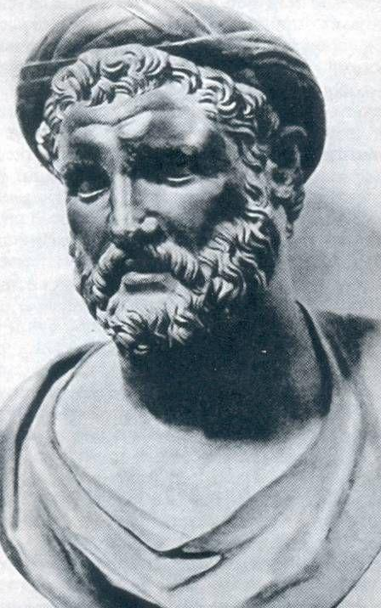
Пифагор- мыслитель, математик, философ.

Slide 4
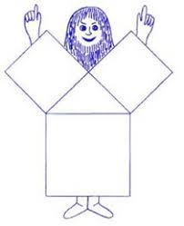
Историческая справка
Существует соотношение между гипотенузой и катетами прямоугольного треугольника, справедливость которого была доказана математиком Пифагором. Но изучение вавилонских клинописных таблиц показало, что это утверждение было известно задолго до Пифагора. Заслуга же Пифагора состояла в том, что он открыл доказательство этой теоремы.

Slide 5
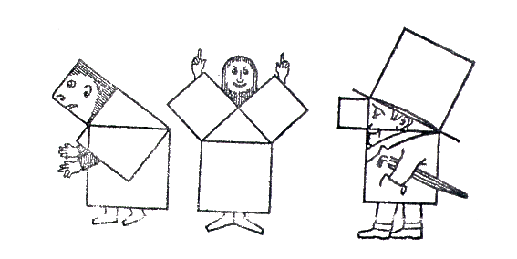
Теорема Пифагора имеет богатую историю
За 8 веков до н. э. эта теорема была хорошо известна под названием «Правила веревки» и использовалась для построения алтарей, которые должны иметь строгую геометрическую форму. Теорема Пифагора имеет богатую историю. Значение теоремы состоит в том, что из нее или с ее помощью можно вывести большинство теорем геометрии и решить множество задач.

Slide 6
Пифагоровы штаны во все стороны равны
Пифагор 2523 года назад доказал теорему о том, что квадрат гипотенузы равен сумме квадратов катетов. Чертеж был похож на штаны, но автор не обратил на это внимания т.к. в то время этот предмет не был еще изобретен и он сам ходил без штанов. В 1887 году одна петербургская гимназистка, сильно интересовавшаяся штанами обратила на это внимание и дала новую формулировку старой теоремы "Пифагоровы штаны во все стороны равны".

Slide 7
Сумма площадей квадратов, построенных на катетах прямоугольного треугольника, равна площади квадрата, построенного на его гипотенузе Именно так выглядела классическая формулировка теоремы.
Классическая формулировка теоремы

Slide 8
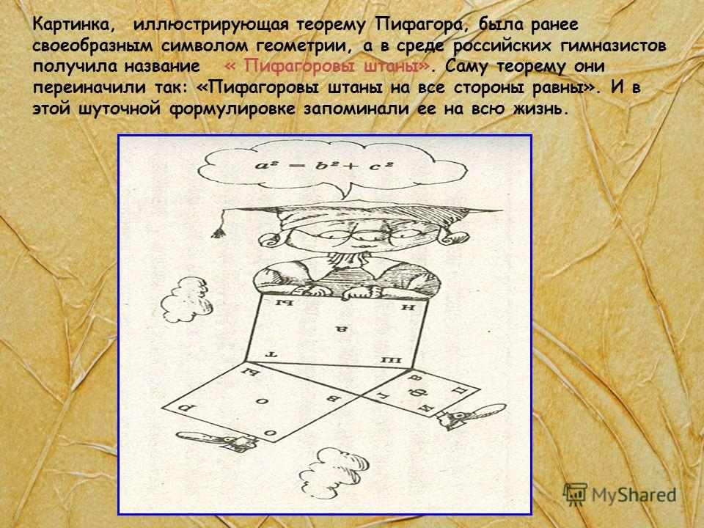
Пифагоровы штаны
Картинка, иллюстрирующая теорему Пифагора, была символом геометрии, а позже получила название « Пифагоровы штаны». Теорем была переименована так: «Пифагоровы штаны на все стороны равны». И в этой шуточной формулировке запоминали ее на всю жизнь.

Slide 9
ВЕЛИКИЕ ТАЙНЫ ТЕОРЕМЫ
Первая тайна заключается в таком множестве названий: «теорема бабочки», «невесты», «нимфы», « 100 быков», «бегство убогих», «мост ослов», «ветряная мельница». Нет другой теоремы, которая имела бы столько названий!

Slide 10
Вторая тайна
Вторая тайна – точно неустановленное количество доказательств знаменитой теоремы Пифагора. Существует более 350 доказательств этой теоремы, поэтому она даже попала в Книгу рекордов Гиннеса! Но различных идей этой теоремы немного.

Slide 11
Третья тайна
Третья тайна – легенды о самом Пифагоре. Существует легенда, что когда Пифагор Самосский доказал свою теорему, он отблагодарил богов, принеся в жертву 100 быков. Также о гипнотических способностях учёного ходили легенды: будто он мог менять направление полёта птиц. А ещё рассказывали, что его одновременно видели в разных городах, между которыми несколько дней пути. И что ему принадлежало «колесо фортуны», вращая которое, он не только предсказывал будущее, но и вмешивался.

Slide 12
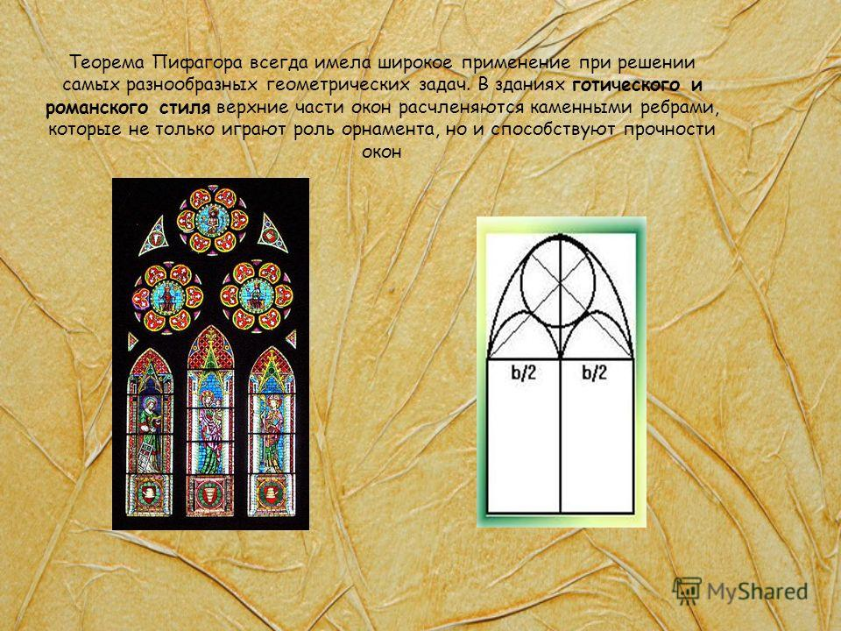
Широкое применение
Теорема Пифагора всегда имела широкое применение при решении самых разнообразных геометрических задач. В зданиях готического и романского стиля верхние части окон расчленяются каменными ребрами, которые не только играют роль орнамента, но и способствуют прочности окон

Slide 13
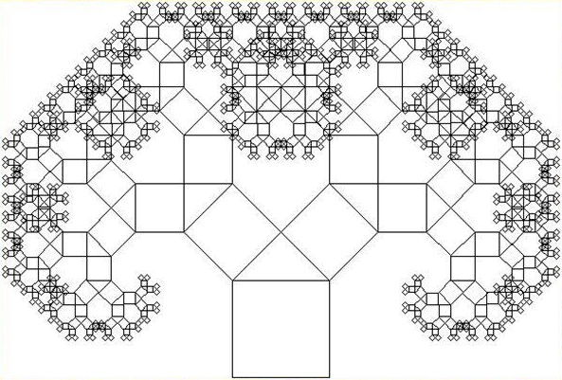
Классическое дерево Пифагора
Одним из свойств дерева Пифагора является то, что, если площадь первого квадрата равна единице, то на каждом уровне сумма площадей квадратов тоже будет равна единице.

Slide 14

Марка
«Теорема Пифагора. Эллас. 350 драхм».
Эта красивая марка – почти единственная среди многих тысяч существующих, на которой изображен математический факт.

Slide 15
Спасибо Пифагору за эту теорему, а вам спасибо за внимание!!!

